Slide 1
Dateiserver: Gruppe 5 + 10

Slide 2
Agenda
Projektorganisation
Funktionales Grobkonzept
Sicherheitskonzept
Datensicherungskonzept
Technische Systembeschreibung
Ausblick
Fazit
Notes:
Vorgehensweise, Entscheidungsfindung, Ausblick, Feedback

Slide 3
Projektorganisation
Notes:
DokuWiki anderen Gruppen zur Verfügung gestellt und auch genutzt

Slide 4
Projektorganisation
DokuWiki
Kanban
Trello
Mail
Mumble
Git
Doodle
Meetings mit Protokoll 2-3x wöchentlich
Notes:
DokuWiki anderen Gruppen zur Verfügung gestellt und auch genutzt

Slide 5
Funktionales Konzept
Server: Ubuntu, Debian
Konfiguration via Ansible
Einbindung VPN
AD/DNS-Anbindung
SAMBA / SMB
Nutzer via AD/lokal
Notes:
Ansible: Wiederherstellungszeiten, Compliance Review
SAMBA: erprobt, AD nativ, via SSH administrierbar, Transportverschlüsselung (AES-CCM-128), Linux+Windows, keine langfristigen Lizenzkosten

Slide 6
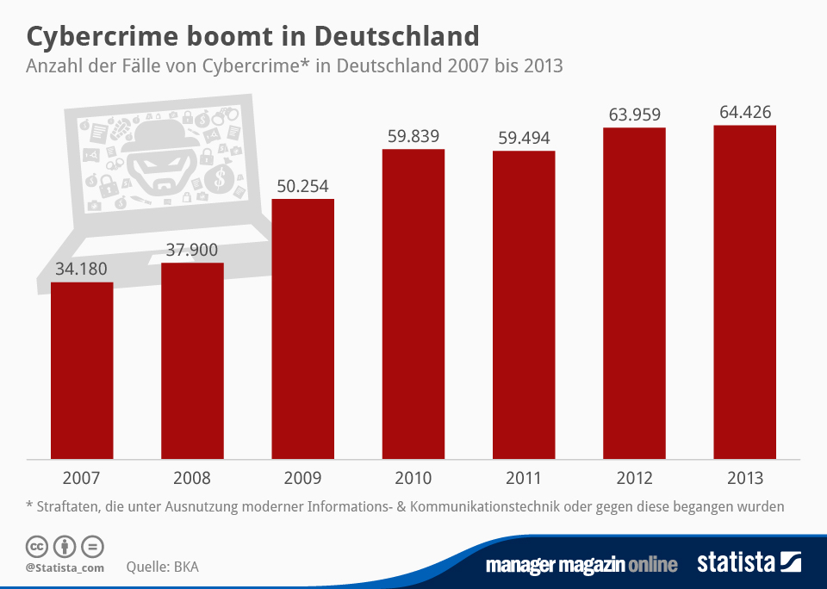
Sicherheitskonzept
Notes:
Vertraulichkeit, Integrität, Verfügbarkeit

Slide 7
Sicherheitskonzept
IT-Sicherheitsstandard: BSI IT-Grundschutz
ISO/IEC 27001
Verteidigung in der Tiefe
Notes:
Vertraulichkeit, Integrität, Verfügbarkeit

Slide 8
BSI IT-Grundschutz
Strukturanalyse
Schutzbedarfsfeststellung
Maßnahmen
Risikoanalysen
Sicherheitscheck

Slide 9
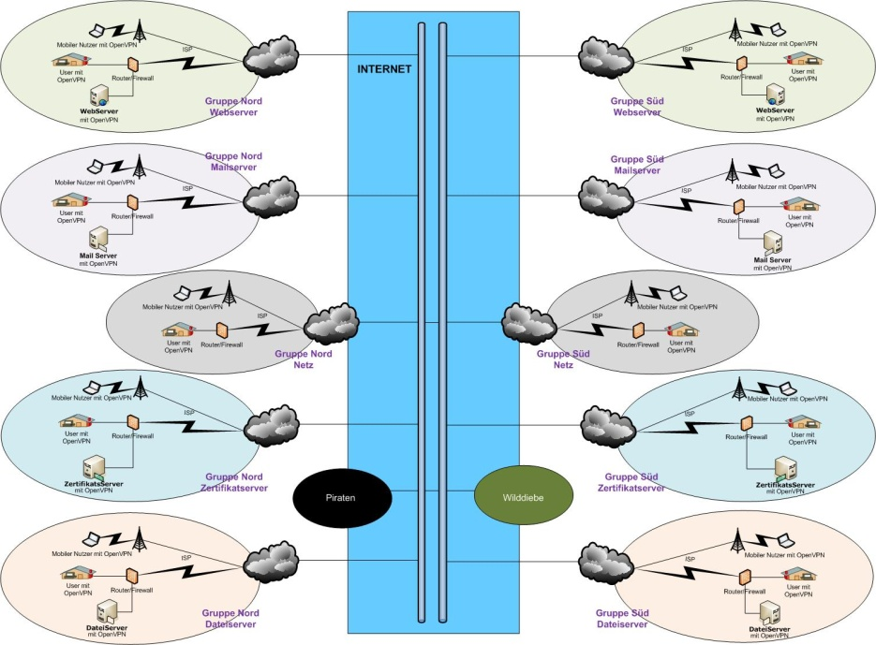
BSI IT-Grundschutz
Strukturanalyse
Schutzbedarfsfeststellung
Maßnahmen
Risikoanalysen
Sicherheitscheck

Slide 10
BSI IT-Grundschutz
Strukturanalyse
Schutzbedarfsfeststellung
Maßnahmen
Risikoanalysen
Sicherheitscheck

Slide 11
BSI IT-Grundschutz
Strukturanalyse
Schutzbedarfsfeststellung
Maßnahmen
Risikoanalysen
Sicherheitscheck
Betrachtet
Vertraulichkeit
Integrität
Verfügbarkeit

Slide 12
BSI IT-Grundschutz
Strukturanalyse
Schutzbedarfsfeststellung
Maßnahmen
Risikoanalysen
Sicherheitscheck
155 Maßnahmen
135 von uns zu verantworten
107 umgesetzt
3 Hardening verboten
1 geplant

Slide 13
BSI IT-Grundschutz
Strukturanalyse
Schutzbedarfsfeststellung
Maßnahmen
Risikoanalysen
Sicherheitscheck
Keine zentralen Management-Systeme
Mumble-Server

Slide 14
BSI IT-Grundschutz
Strukturanalyse
Schutzbedarfsfeststellung
Maßnahmen
Risikoanalysen
Sicherheitscheck

Slide 15
BSI IT-Grundschutz
Strukturanalyse
Schutzbedarfsfeststellung
Maßnahmen
Risikoanalysen
Sicherheitscheck
Keine Hardware
Kein Hardening
Nur Dateiserver, nicht Umgebung

Slide 16
Sicherheitskonzept - Ergebnisse
Tech. Maßnahmen
Betriebshandbuch
Richtlinie für Anwender

Slide 17

Tech. Maßnahmen
SAMBA-Konfiguration absichern
iptables
ClamAV+freshclam
rsyslog
Quota
automatisiertes Backup
NTP
Notes:
SSH

Slide 18

Betriebshandbuch
Change Management
Incident Management
Problem Management
Service Management
Notes:
CHANGE MANAGEMENT:
RfC>CAB>Implement>PIR
Standard Changes
Emergency Changes
INCIDENT MANAGEMENT
Benutzerservce
CSIRT
SERVICE MANAGEMENT
Klassifizierung von Events
SLA
Reviews: Service, IT Security, Datensicherung

Slide 19
Richtlinie für Anwender
Technische Anforderungen
Richtiges Verhalten im Betrieb
Reaktion bei Vorfällen

Slide 20
Sicherheitskonzept
eins noch…
Notes:
Ziel: einfacher, leicht zu messender Maßstab
Eigene Metrik entwickelt

Slide 21
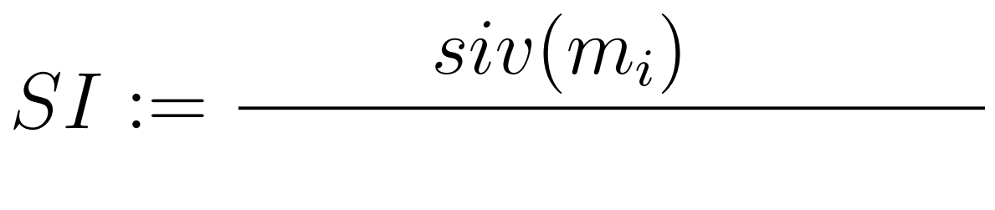
Security Index

Slide 22
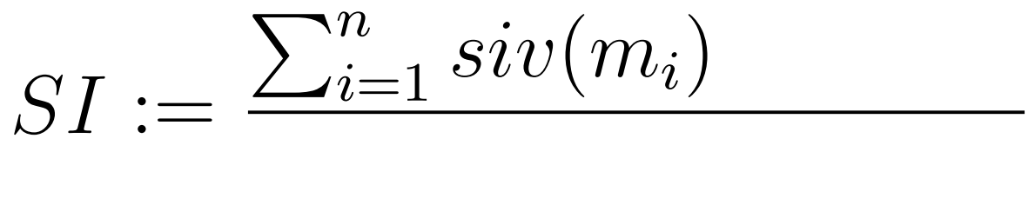
Security Index

Slide 23
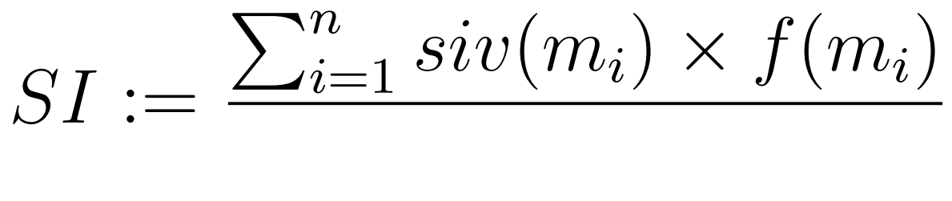
Security Index

Slide 24
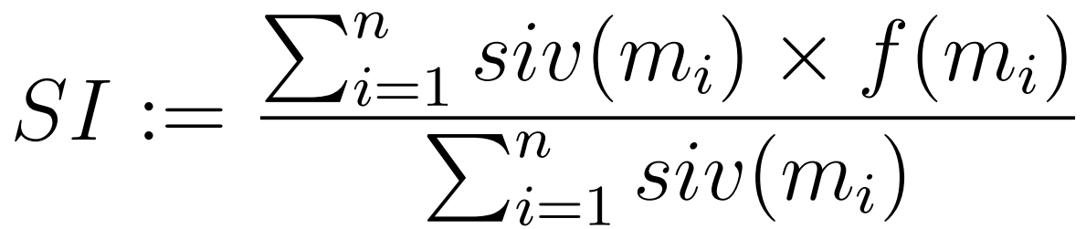
Security Index

Slide 25
Security Index
Notes:
0,95

Slide 26
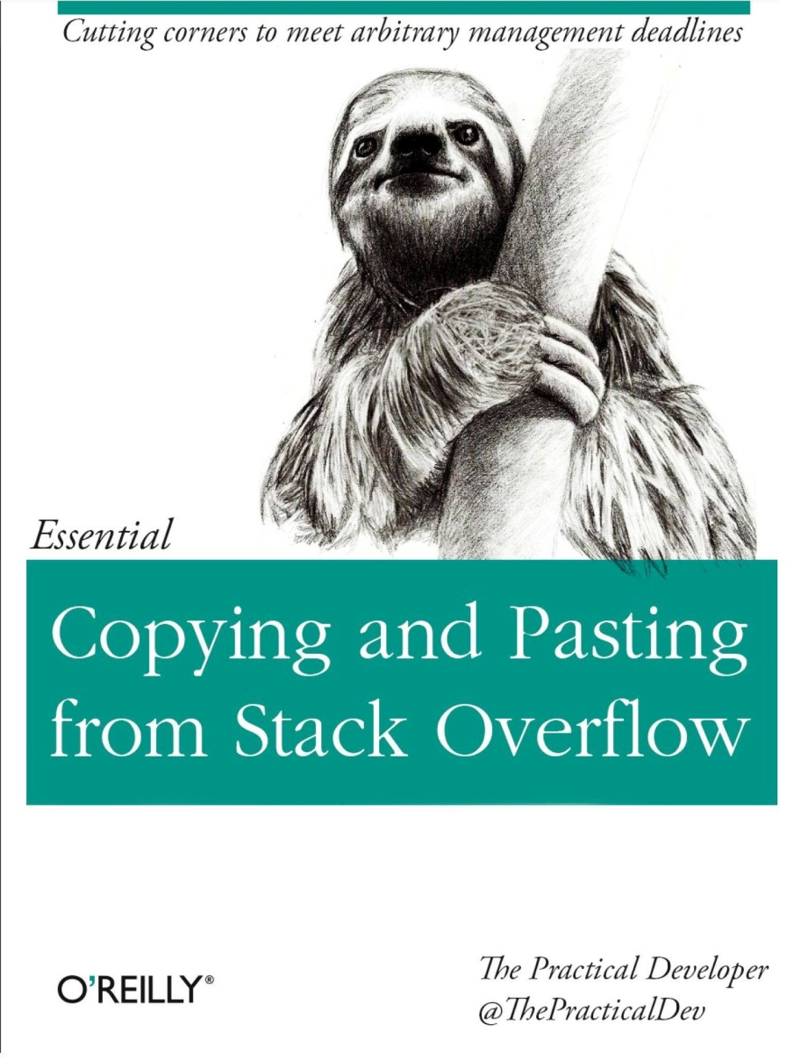
Technische Umsetzung
Notes:
Vertraulichkeit, Integrität, Verfügbarkeit

Slide 27
Quota
Ansible Rolle k1599_quota
Option usrquota in /etc/fstab
Quota Index initialisieren quotacheck -vguma
Hard Limit 100 MB, Soft Limit 150 MB: quotatool -b -q 102400 -l 153600 -u file-sued /
Quota aktivieren quotaon -av

Slide 28
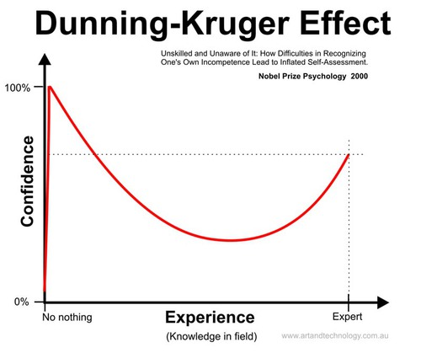
Qualitätssicherung
Notes:
Vertraulichkeit, Integrität, Verfügbarkeit

Slide 29
Kritische Selbstbetrachtung
Keine Domäne durch Verzögerungen und unterschiedliche Realisierungsansichten
Besser: Zentrale Komponenten früh gemeinsam besprechen, Abhängigkeiten klären

Slide 30
Ausblick – Dateiserver
Public Key Login für Admins
SELinux
(alles, was wir nicht geschafft haben ☺)

Slide 31
Ausblick – Über den Tellerrand
Security by Design
Vorkonfigurierte Clients
Abgestimmte Client-Server-Architektur
VoIP Infrastruktur
Asterisk Server
SIP Client

Slide 32
Feedback – von uns
Interessantes, aktuelles Thema
Anforderungsspezifikation (?)
User Stories / Lastenheft
Keine Hierarchien / Kunde
Redundante Werkzeuge und Maßnahmen
Weitere Themengebiete

Slide 33
Feedback – für uns

